Slide 1
Previniendo el abandono, las separaciones innecesarias y la institucionalización de niños pequeños. Experiencias de aplicación del Modelo para la prevención en América Latina
Matilde Luna, Directora de RELAF
María Sánchez Brizuela, Coordinadora de Contenidos de RELAF
Federico Kapustiansky, Coordinador de Incidencia y Abogacía de RELAF

Slide 2
El problema de la institucionalización y el abandono de niños pequeños en Latinoamérica y el Caribe
Indicador numérico: sobre un universo de 240.000 niños, niñas y adolescentes institucionalizados en la región, el 10% tiene entre 0 y 3 años
24.000 niños y niñas de entre 0 y
1000 días de vida institucionalizados.
Indicadores cualitativos: condiciones y prolongación de la estadía: si bien SIEMPRE la institucionalización es una grave vulneración, se profundiza al estar alojados en condiciones inadecuadas: macroinstituciones, falta de personal, inseguridad física y emocional, etc.
DOBLE ABANDONO
Familiar
Estatal y social

Slide 3
¿Por qué este conjunto de niños pequeños están quedando por fuera de los mecanismos de la protección de las políticas públicas?
1. Factores culturales y sociales
2. Factores político institucionales
3.Factores económico-presupuestarios
Predominancia de un paradigma tutelar, que sostiene a los “hogares” desde acciones caritativas y filantrópicas.
Penalización y estigmatización de la pobreza (niños, familias y sus comunidades).
Doble estándar en la garantía universal de los DDHH: para algunos todas las garantías y para otros nada.
Creencias, políticas y prácticas conservadoras, patriarcales y discriminatorias (modelo de familia tradicional, peso del cuidado sobre la mujer, etc.).
Intereses detrás del sostén del cuidado residencial ("Industria del orfanato"). Entre otros, relacionados a la adopción de niños pequeños.
Ausencia de un enfoque sistémico que articule y de integralidad a las políticas, programas y acciones de diversos sectores e instituciones que permita la construcción de una comunidad de cuidados. El abandono termina siendo un problema individual e invisibilizado.
Tensión no resuelta entre la universalización y la focalización de las políticas públicas.
Falta de posicionamiento de los Estados y sus instituciones especializadas para ejercer la rectoría del SPI y del subsistema. Nadie se responsabiliza.
Insuficientes mecanismos de sistematización de la información, monitoreo y supervisión del subsistema de cuidados alternativos } invisibilización y (en el mejor de los casos) sub-registro.
Debilidad de mecanismos independientes de exigibilidad de DDHH y del cumplimiento del DCFC
Ausencia de una mirada estratégica sobre la inversión social en primera infancia } gasto inadecuado de recursos públicos y privados.
Ausencia de planes de inversión en prevención de las pérdidas de cuidados parentales y el fortalecimiento de modalidades de cuidados alternativos basados en familia y comunidad. } No hay inversión o es insuficiente
Ausencia de estudios especializados en nuestra región que dimensionen los costos del ingreso, permanencia y egreso en el subsistema de cuidados alternativos que brinden argumentos y recomendaciones para que los gobiernos comprometan fondos estructurales en el proceso de transición y adecuación del subsistema. } faltan elementos de análisis ` presupuestario específico.

Slide 4
¿Cuáles son las consecuencias de no hacer frente a esta problemática?
Los costos de la inacción son siempre sistémicos afectando holísticamente distintas áreas y también sectores sociales (salud, educación, protección integral, trabajo, seguridad, etc.) a corto, mediano y largo plazo.
CORPUS ARGUMENTATIVO:
DDHH
Costos: incumplimiento de la garantía de diversos derechos de los niños y, en particular del derecho a la vida familiar.
CIENTÍFICOS
Costos: efectos permanentes de la exclusión Contundente y sólida evidencia científica del impacto del abandono y la institucionalización en edades tempranas en el desarrollo y de la salud mental y de las graves problemáticas individuales, familiares, comunitarias y sociales asociadas.
Costos: elevado gasto subsecuente al abandono y sus efectos Existencia de evidencia económica de los altos costos de la inacción para el sistema productivo. A la inversa, elevado retorno a través de la productividad de los sujetos, rentabilidad de la inversión y de reducción de costos sociales de diversa índole; los recursos reorientados hacia la prevención de la institucionalización y el acogimiento familiar llegando inclusive a ser un sistema más económicamente rentable.
ECONÓMICOS

Slide 5
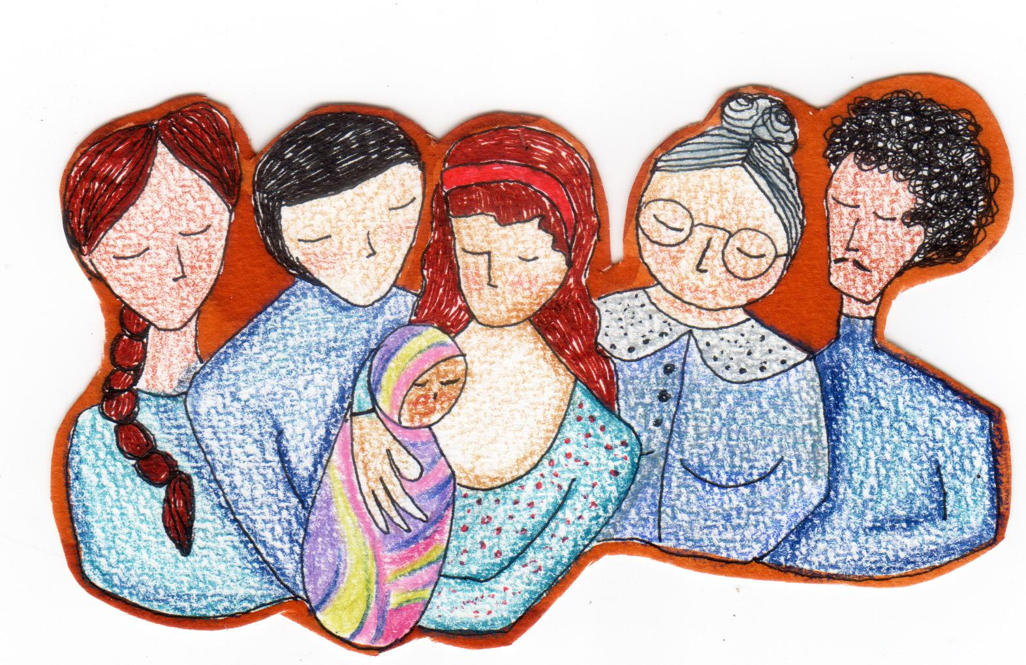
Modelo para la prevención del abandono y la institucionalización de niños pequeños
Modelo de prevención del abandono y la institucionalización de niños pequeños: Características y Resultados iniciales de su aplicación.
Promovemos la CORRESPONSABILIDAD de la comunidad de cuidados. ADVERTENCIA SOBRE ACTORES AUSENTES.
Promovemos la INTEGRALIDAD en el abordaje, desde un paradigma conceptual que sistematiza enfoques y pautas para las prácticas de profesionales y operadores del los sistemas de salud, de educación y de protección. ADVERTENCIA SOBRE RECORTES SIMPLIFICADORES.
Proponemos una metodología de ARTICULACIÓN intersectorial. ADVERTENCIA SOBRE FRAGMENTACIÓN Y /O SUPERPOSICIÓN EN LAS POLÍTICAS PÚBLICAS.

Slide 6
Las experiencias de aplicación del modelo en 3 países de la región
Panamá
Uruguay
Argentina
UNICEF Panamá
SENNIAF
MIDES
UNICEF Uruguay
UNICEF Argentina
COPNAF
Talleres con decisores y operadores (fase inicial)
Total de participantes: 48
Sectores representados: Desarrollo social, Salud, Mujer, Protección de la infancia, Justicia, Academia, Sociedad civil, Cooperación internacional, Despacho de la Primera Dama
Talleres con decisores y operadores (fase inicial)
Total de participantes: 38
Sectores representados: Desarrollo social, Salud, Mujer, Derechos humanos, Protección de la niñez, Políticas de niñez y juventud, Seguridad, Discapacidad, Cooperación Internacional, Sociedad Civil
Diagnóstico
Construcción local de protocolos de actuación
Capacitación para aplicación de protocolos
Seguimiento y apoyo para la aplicación
Sistematización de la experiencia

Slide 7
Matilde Luna – María Sánchez Brizuela – Federico Kapustiansky
RELAF
relaf.org

